Slide 1
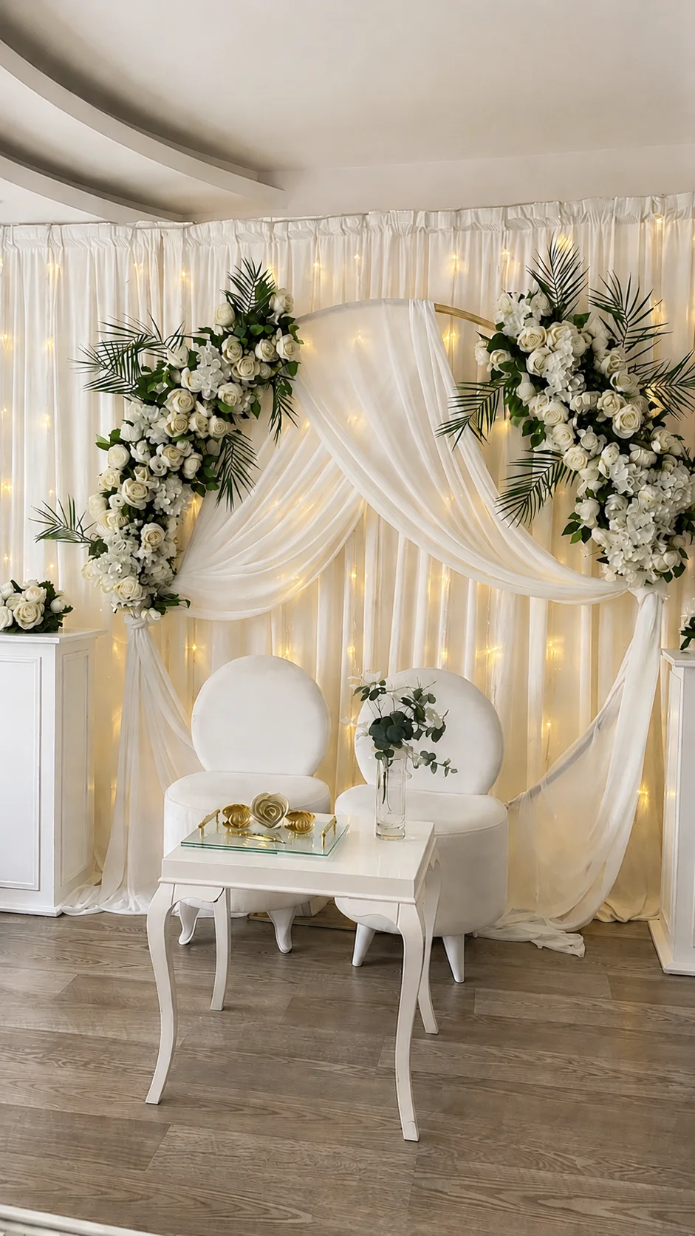
LAVDRAGON
КАТАЛОГ ИДЕЙ • 2026
Тренды фотозон 2026
Самые востребованные идеи оформления свадеб, юбилеев и детских праздников в 2026 году
LavDragon • Фотозоны и оформление мероприятий в Минске
01

Slide 2
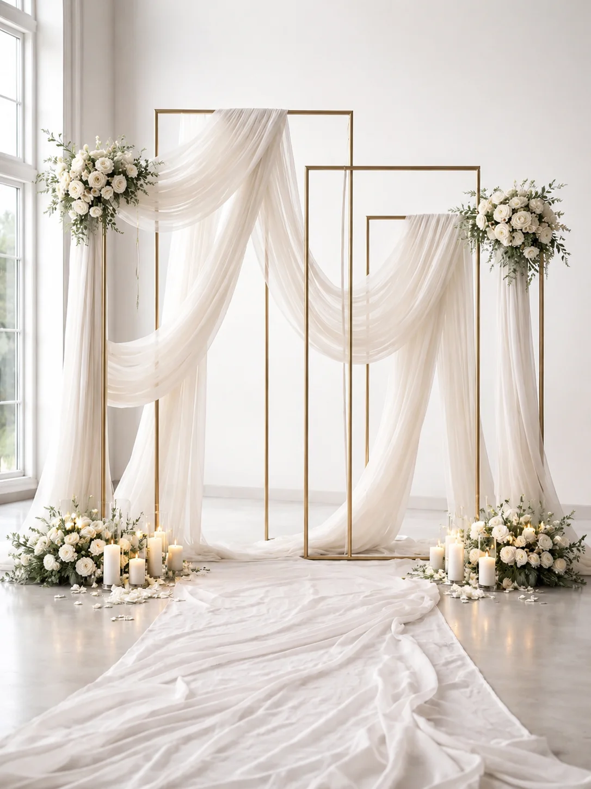
СВАДЕБНЫЙ ТРЕНД №1
Натуральные цветочные композиции
В 2026 году клиенты всё чаще выбирают воздушные композиции из живых и декоративных цветов в кремовых, бежевых и пудровых оттенках.
LavDragon • Фотозоны и оформление мероприятий в Минске
02

Slide 3
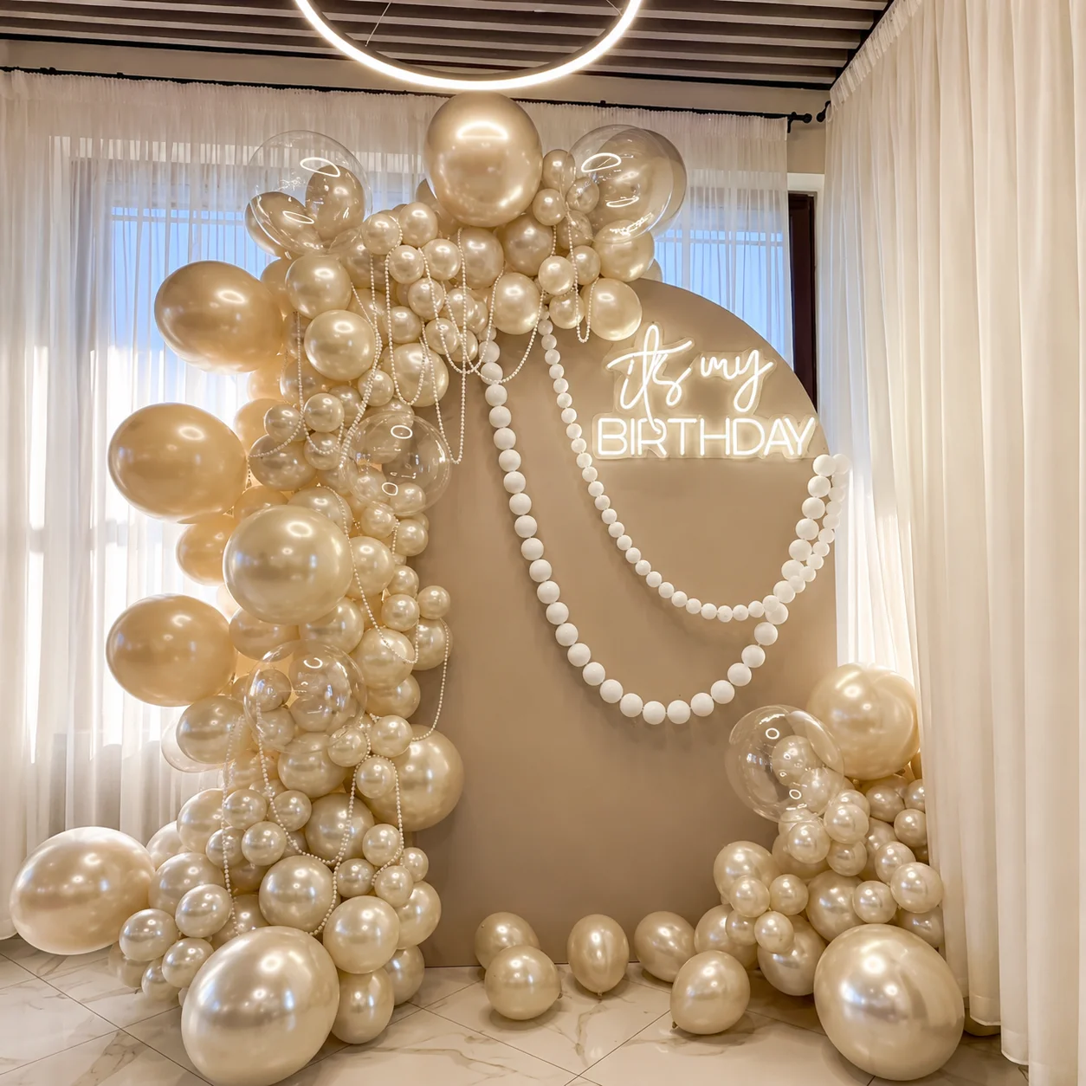
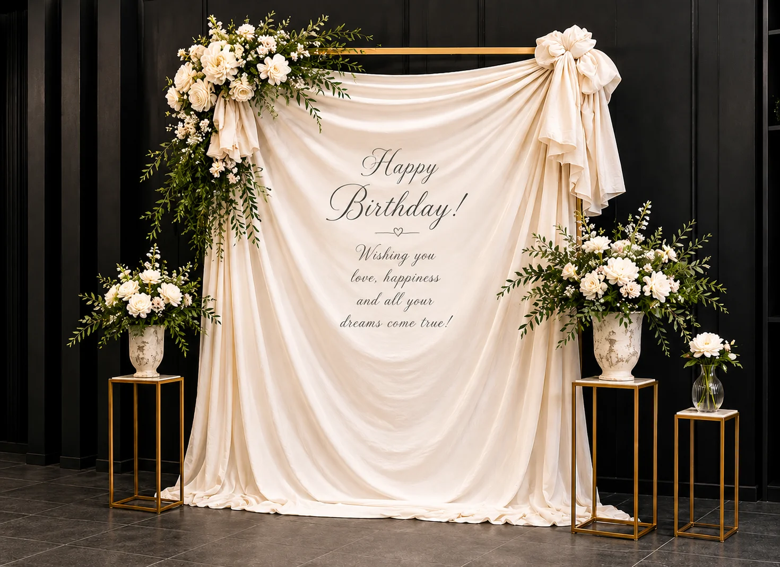
ПРАЗДНИЧНОЕ ОФОРМЛЕНИЕ
Юбилеи и дни рождения
Основной тренд — сочетание крупных декоративных элементов, персонализированных надписей и современной геометрии.
LavDragon • Фотозоны и оформление мероприятий в Минске
03

Slide 4
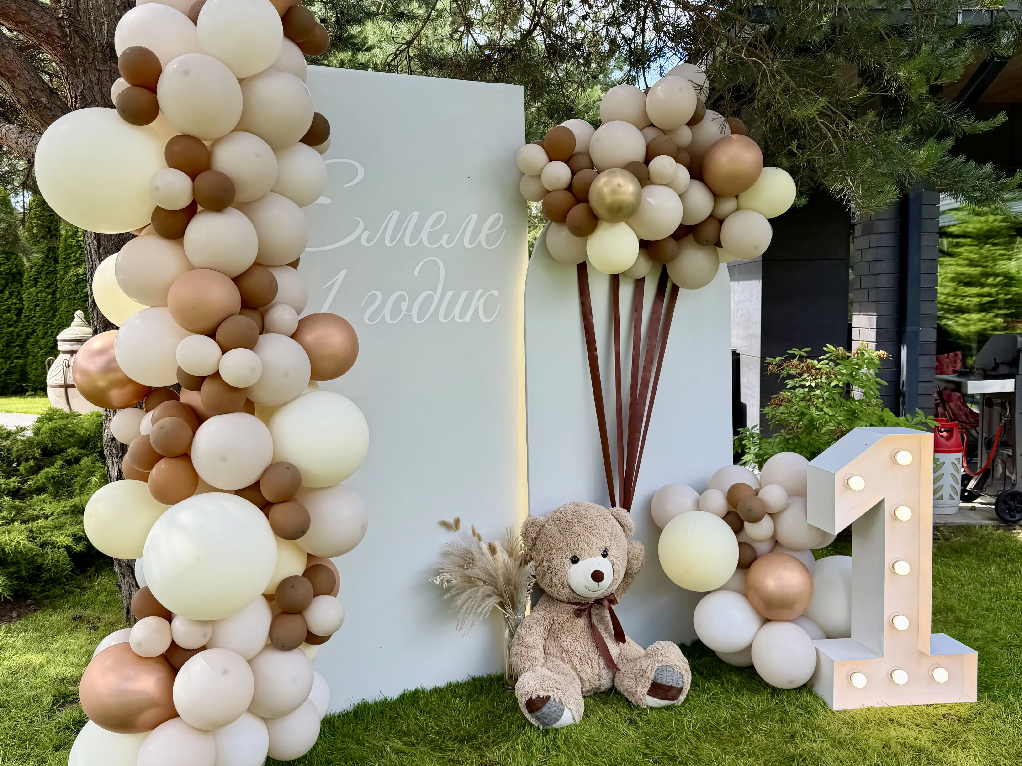
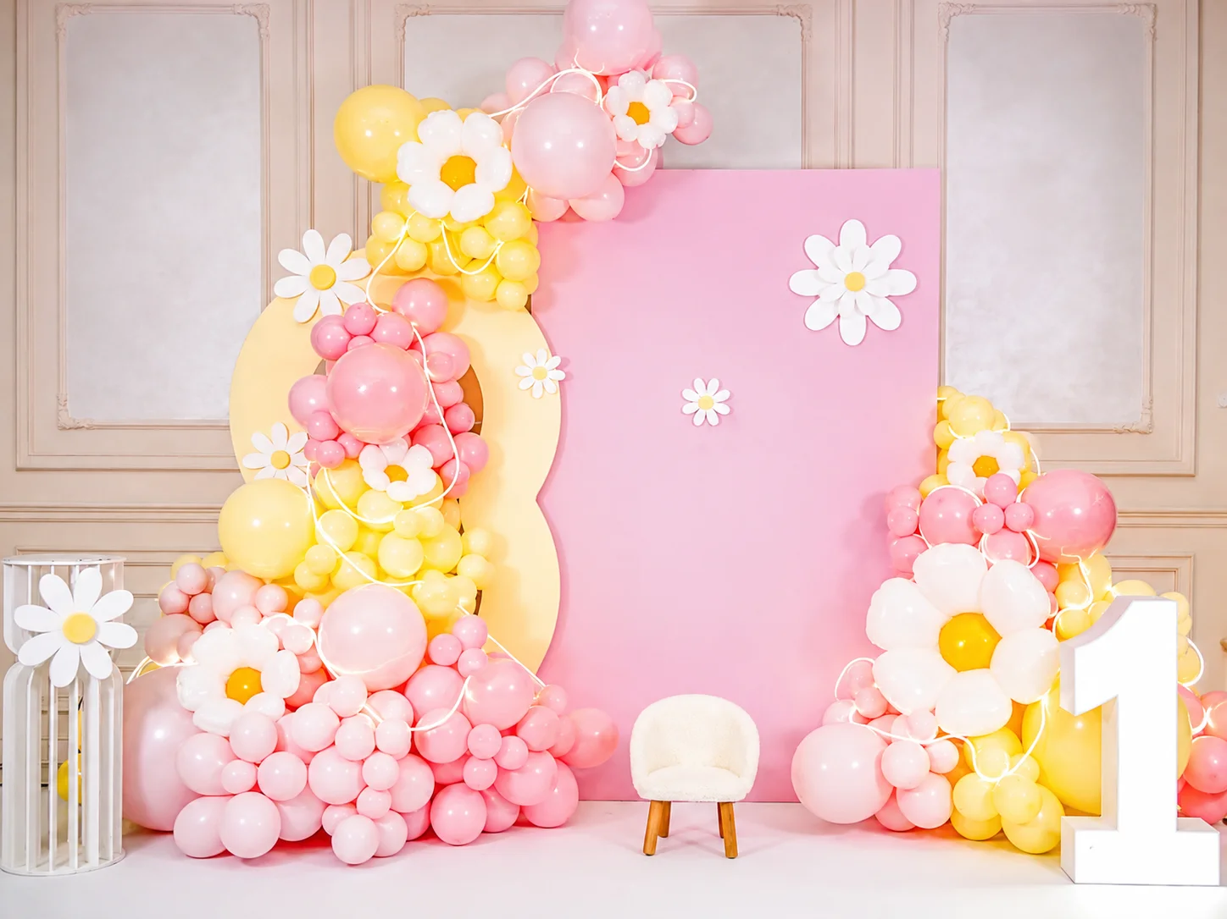
PINTEREST-ЭСТЕТИКА
Детские фотозоны
Популярность продолжают набирать Pinterest-фотозоны в мягких оттенках и с минималистичным оформлением.
LavDragon • Фотозоны и оформление мероприятий в Минске
04

Slide 5
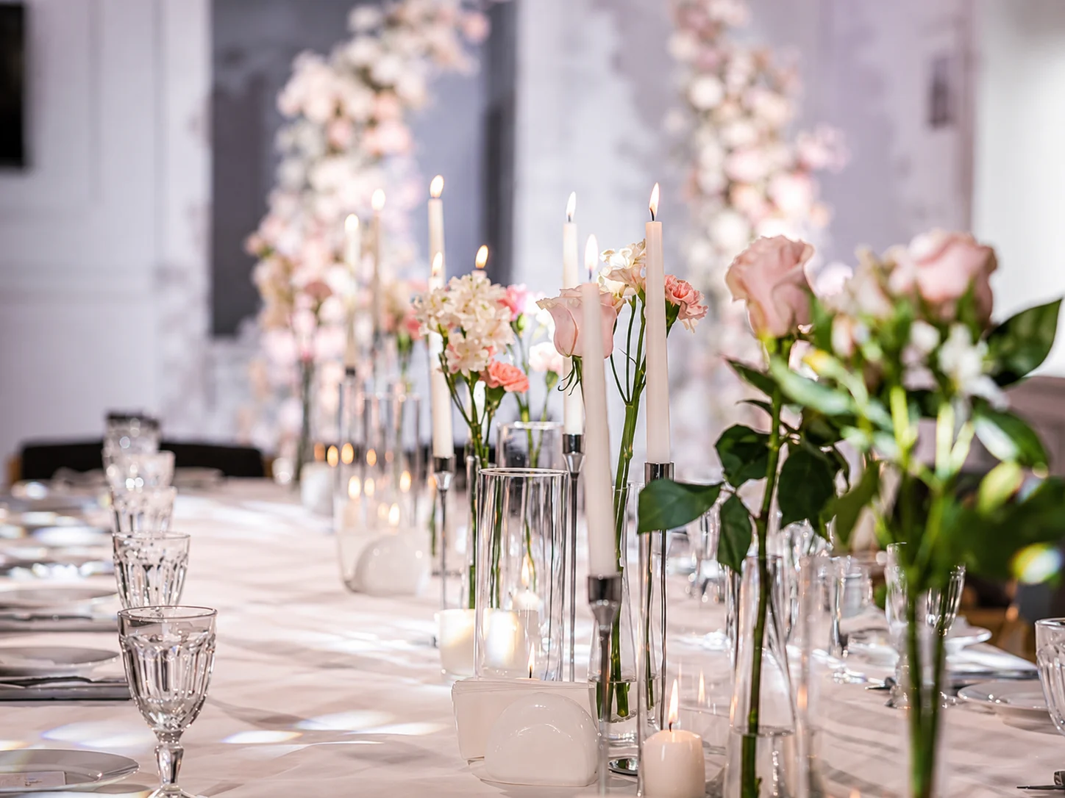
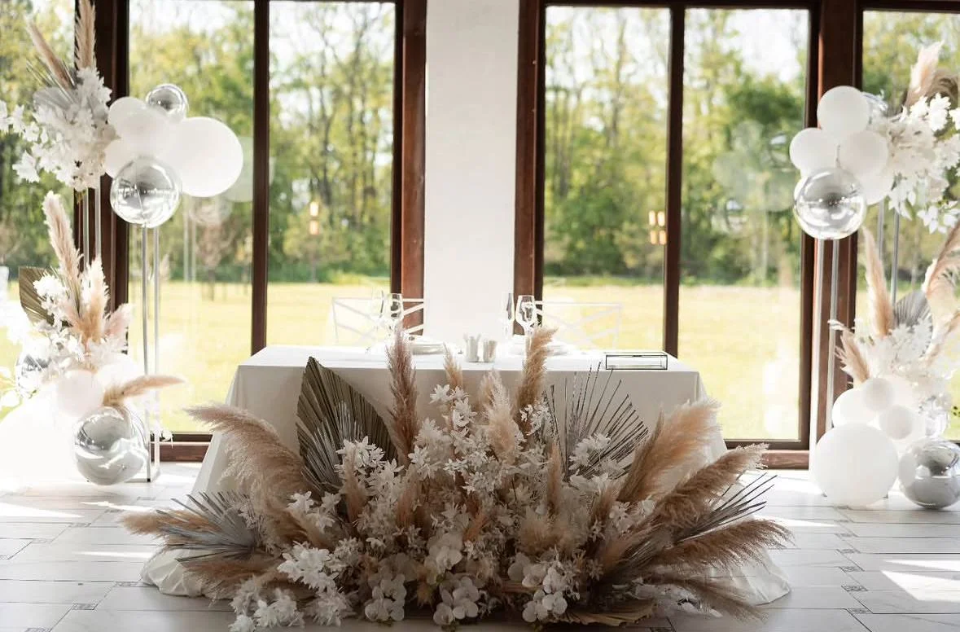
ПАЛИТРА СЕЗОНА
Трендовые цвета 2026
Пудрово-розовый
Бежево-песочный
Эти оттенки выглядят дорого на фотографиях и подходят практически для любого формата мероприятия.
LavDragon • Фотозоны и оформление мероприятий в Минске
05

Slide 6
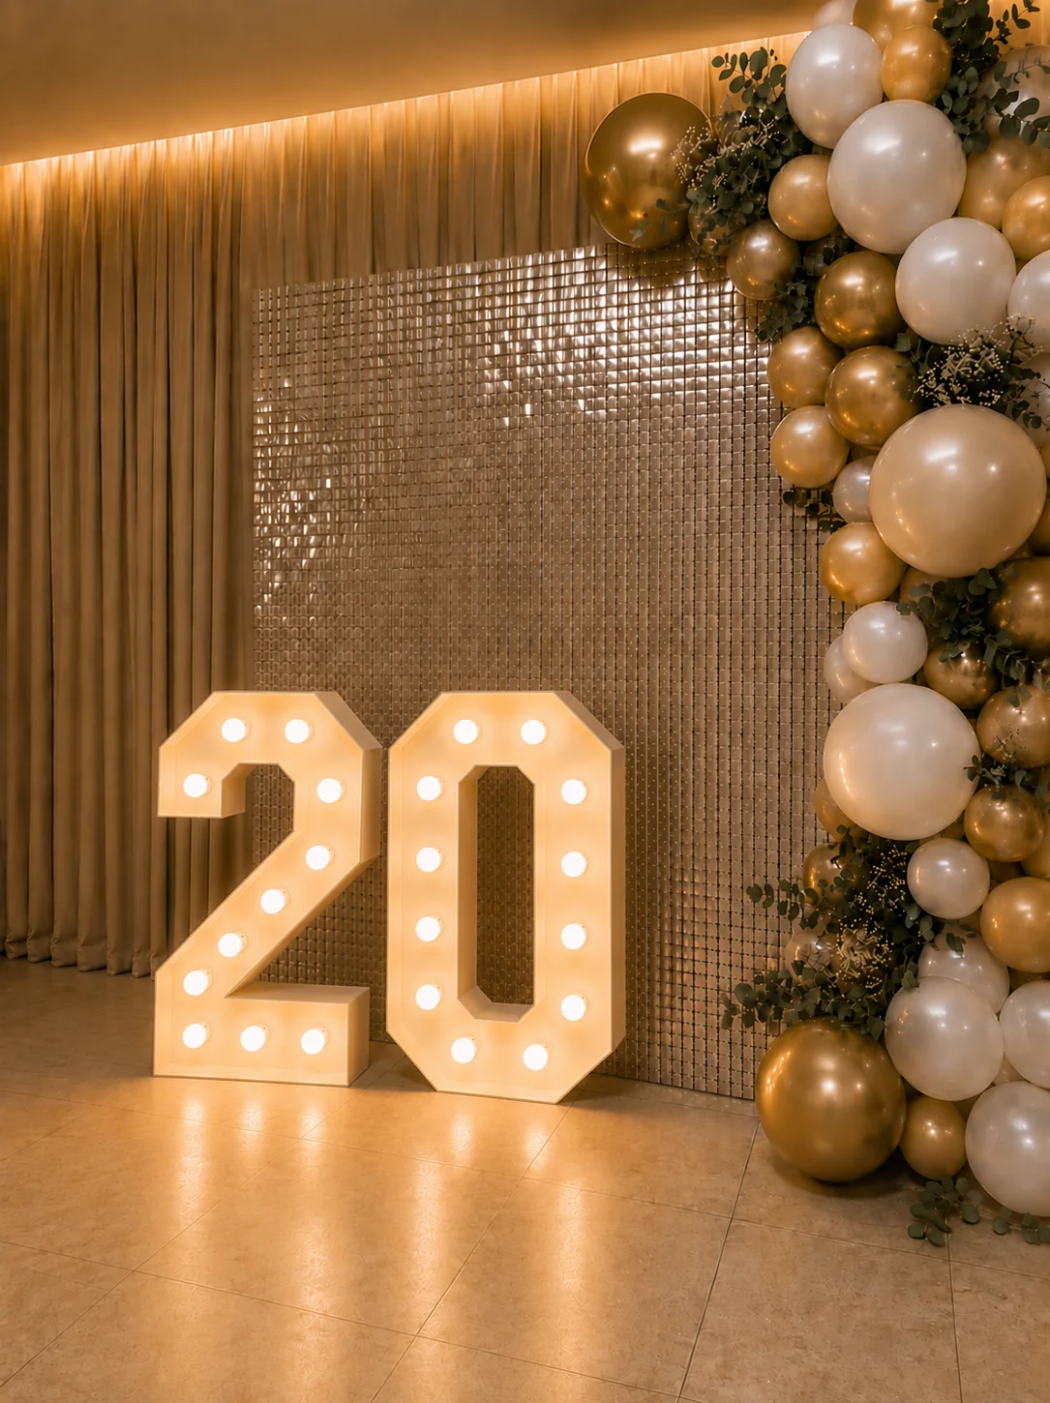
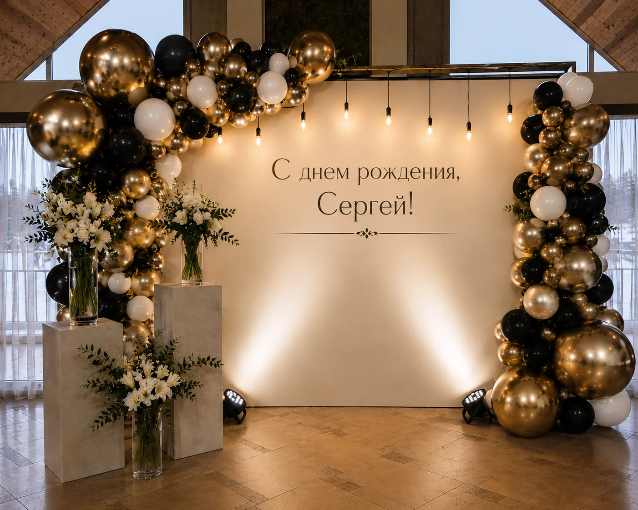
ВЕЧЕРНИЕ МЕРОПРИЯТИЯ
Подсветка и неон
Неоновые надписи, светящиеся цифры и контурная подсветка остаются одним из самых востребованных решений для вечерних мероприятий.
LavDragon • Фотозоны и оформление мероприятий в Минске
06

Slide 7
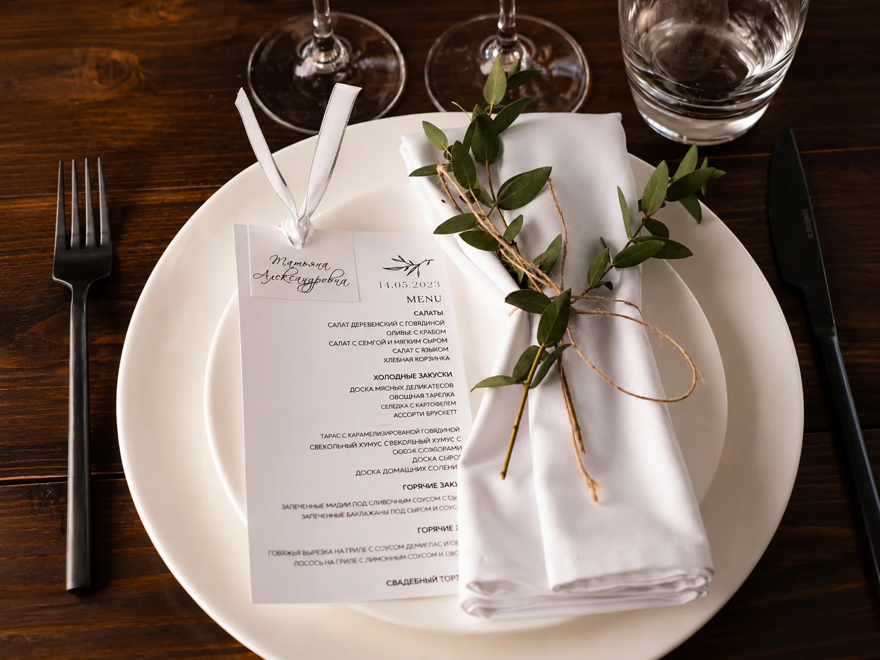
ДЕТАЛИ СО СМЫСЛОМ
Персонализация
История вашего события — в каждой детали
Индивидуальные надписи, имена, даты, монограммы и фирменные элементы помогают сделать оформление уникальным.
LavDragon • Фотозоны и оформление мероприятий в Минске
07

Slide 8
КОРОТКИЙ ГИД
Как выбрать фотозону для своего праздника
Начните с формата события, пространства площадки и настроения, которое хочется сохранить на фотографиях.
01
02
Свадьба
Юбилей
Светлые оттенки, цветы, ткань.
Подсветка, цифры, акцентные элементы.
03
04
Детский праздник
Корпоратив
Мягкие формы и пастельные цвета.
Логотип компании и брендирование.
LavDragon • Фотозоны и оформление мероприятий в Минске
08

Slide 9
LAVDRAGON • МИНСК
Получите бесплатный расчёт фотозоны
Мы подберём оформление под вашу площадку, стиль мероприятия и бюджет.
✓ Более 100 реализованных проектов ✓ Монтаж и демонтаж включены ✓ Работаем по Минску и области ✓ Индивидуальный дизайн
Telegram
Телефон
LavDragon • Фотозоны и оформление мероприятий в Минске
09

